Slide 1
C#在Unity中的最佳实践
snakeliu

Slide 2
目录
.Net平台谱系
.Net基本概念
命名规范
文档
实践优化
应对装箱
去除虚化
集合
其他
书籍

Slide 3
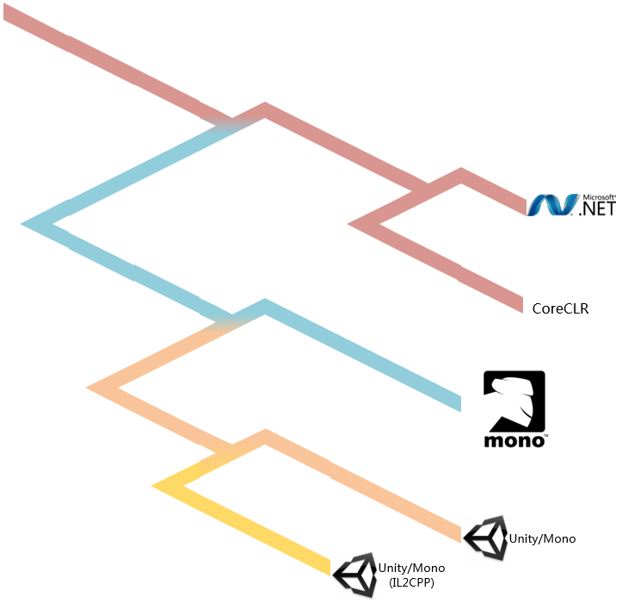
.Net平台谱系
.Net Framework
微软建立与维护。最完备且广泛使用的平台
CoreCLR
微软.Net的开源版本。主要由微软维护
Mono
Ximian建立，后随该公司加入Novell。Novell被收购后由Xamarin维护
Mono(Unity3D)
IL2CPP(Unity3D)

Slide 4
.Net平台谱系
 | RyuJIT | Mono | Mono(Unity3D) | Mono AOT(U3D) | IL2CPP
是否JIT | 是 | 是 | 是 | 否 | 否
输出类型 | NA | NA | NA | Native | C++
运行时版本(相对于CLR) | 4 | 4 | 2 | 2 | 2
GC类型 | 3 Gens GC (gen0, 1: Marked-Compact, STW; gen2: Marked-Sweep) | SGen (gen0:Copying; gen1:Marked-Sweep) | Boehm | Boehm | Boehm

Slide 5
基本概念
Common Language Infrastructure (CLI)
.Net运行时平台正式名称。CLR是微软自家的CLI实现
Common Type System (CTS)
所有.Net语言公用的类型规范
Metadata
Common Intermediate Language (CIL)
Virtual Excute System (VES)
虚拟执行系统。IL的运行时解析，GC与分配等设施均为VES提供
Framework Class Library (FCL)
框架提供的类库的统称。其中语言必须的类库部分被称为Basic Class Library (BCL)

Slide 6
命名规范/约定
在微软官方的命名规范中，仅有两种命名约定被使用：
PascalCasing
每个单词首字母大写
适用于方法参数以外的大多数情景
camelCasing
第一个单词首字母小写
仅适用于参数

Slide 7
命名规范/约定
缩写词
双字母的缩写词，两个字母均大写，除非作为camelCasing的首字母
多字母缩写词，按照普通单词一样处理
不要使用大小写区分命名
部分语言不支持大小写
不要只使用大写字母命名
不要使用匈牙利命名法
IDE能够帮你识别类型，且OOP变量声明处和使用处位置通常不会相差太远

Slide 8
命名规范/程序集与名字空间
程序集的命名通常遵循如下模式
<Org>.<Component>.dll
名字空间的命名通常遵循如下模式
<Org>.(<Product>|<Technology>)[.<Feature>][.<Subnamespace>]
要使用命名空间，而非为类型添加前缀
不要使用相同的名字命名名字空间和其中的类型

Slide 9
命名规范/类型与泛型
要使用名词词组为类型命名
不要使用前缀，除了接口应当使用字母I作为前缀
类的名字应当反映其使用情景而非层次结构。尤其组织、项目等名字不应当作为类型名字的前缀使用，因为这本来应当是名字空间的职责。
要使用字母I作为接口的前缀
当一个类是某个接口的标准实现时，两者的名字应当只相差一个前缀I
要使用描述性的名字命名泛型参数
然而如果只有一个泛型参数，通常直接使用字母T命名
要为泛型参数使用前缀T

Slide 10
命名规范/枚举
要使用名词单数命名普通枚举，使用名词复数命名位枚举
取决于一个枚举能表示多少种状态
不要添加Enum后缀
不要为枚举值添加前缀
C++的枚举值可能不通过枚举作用域访问，所以有使用前缀的必要；.Net语言不存在这种可能性，枚举值的定义只在枚举作用域内部有意义

Slide 11
命名规范/成员与参数
要使用动词词组为方法命名
要使用名词词组为属性与字段命名
不要使用Get/Set之类的前缀。属性自身暗示了这些语义
要使用肯定性的短语来命名bool类型的属性。必要时可以使用Is，Can，Has等前缀
如果不知道某个属性该使用什么名字，考虑使用它返回的类型的名字
要使用动词词组为事件命名
要使用时态区分事件触发的时机
要使用camelCasing为参数命名
虽然参数名字也应当是名字词组，但是不应与类型名字有关

Slide 12
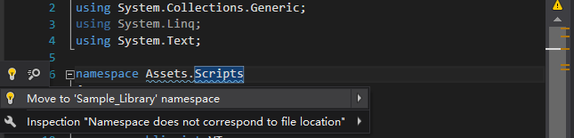
命名规范/使用ReSharper保证代码质量
通过配合使用Alt+PageUp/PageDown快捷键，Ctrl+.和Alt+Enter快捷键，即可逐个检视和修复问题
除了编码规范，亦可检查其他潜在问题，在其领域内比Coverity更为专业
问题布局
快速修复菜单
问题发生点

Slide 13
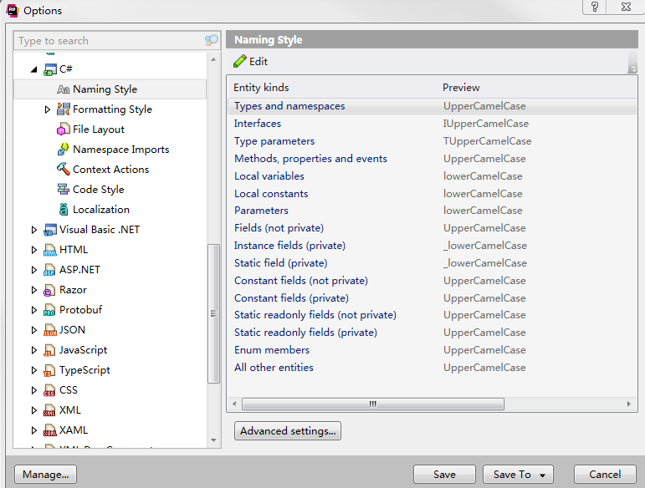
命名规范/使用ReSharper保证代码质量
修改命名规范
通过ReSharper->Options菜单项打开配置面板；
选择相关语言
Resharper将PascalCasing称为UpperCamelCase

Slide 14
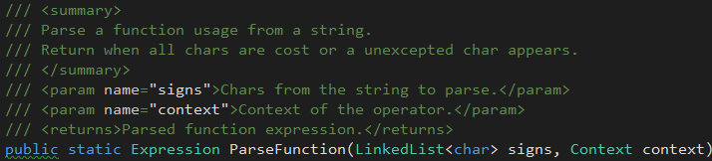
文档/建立XML注释
应当为需要被调用的类型和方法定义XML注释。VisualStudio会使用XML注释用于智能感知，XML注释也能很方便的用于文档。
XML注释是以///开头以注释方式存在的XML文档，定义在注释目标的开头
在VisualStudio中，在注释目标之前输入///可以生成默认的XML注释

Slide 15
文档/常见标签
summay
params
returns
typeparam
exception
code
example
完整的XML注释列表参考 https://msdn.microsoft.com/zh-cn/library/5ast78ax.aspx

Slide 16
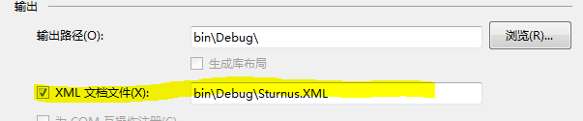
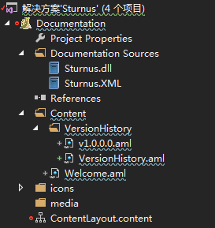
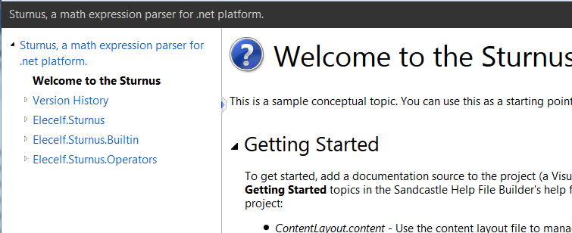
文档/使用Sandcastle
使用SandCastle工具可以通过XML注释生成项目文档。
在项目属性中勾选”生成XML文档文件”
生成项目
通过VisualStudio新建SandCastle文档项目
将先前生成的XML文件添加到文档项目中
修改文档项目属性与文档模版
生成文档项目

Slide 17
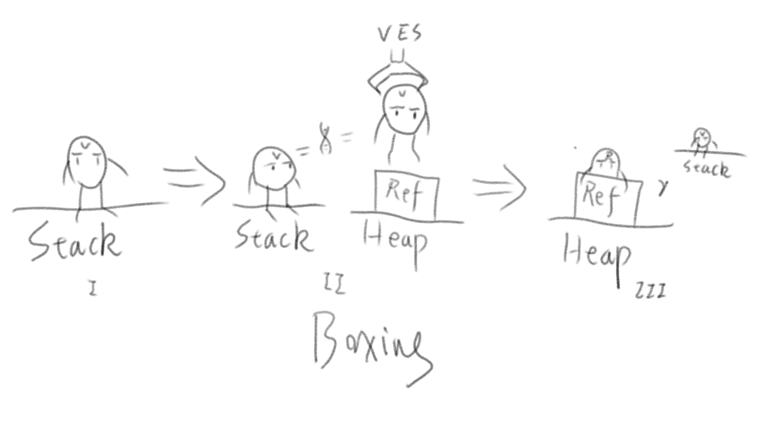
实践优化/应对装箱
何为装箱？
在希望使用引用类型对象的环境下试图使用值类型对象，运行时会将值类型对象拷贝到堆中并封装成为引用类型以供使用，这就是装箱。

Slide 18
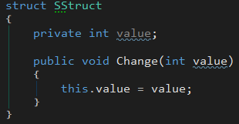
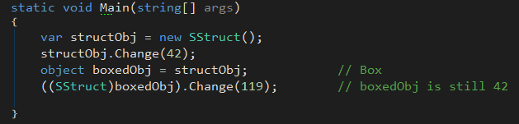
实践优化/应对装箱
装箱的性能问题
装箱生成box指令，需要在托管堆分配内存并将栈上的值类型对象复制到堆上，该操作较慢
装箱生成的堆对象通常不会长时间保留，会造成较频繁的GC
数值陷阱（主要）
装箱与拆箱过程都基于值的拷贝，有时可能引起混淆
Notes:
后者为主要原因

Slide 19



实践优化/应对装箱
如何判断装箱？
IL指令box被用于对值类型进行装箱。通过反编译获得IL代码，可以轻易分辨装箱的情况。
与之类似，装箱的逆操作拆箱也可以通过unbox指令识别。
部分情况下没有box指令也可能装箱，后文详述

Slide 20
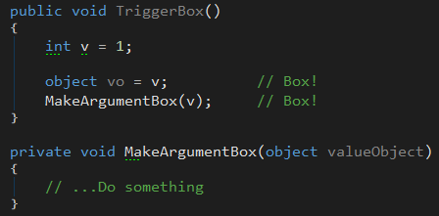
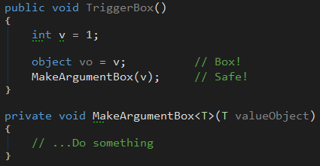
实践优化/应对装箱
何时发生装箱？
如前所属，装箱发生在期望使用堆类型但却使用了值类型的时候。如下情况可能导致装箱：
将值类型值赋予object类型对象
尝试通过泛化类型或方法避免装箱。

Slide 21
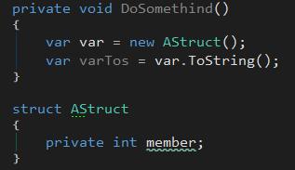

实践优化/应对装箱
调用结构体未重写的Object类型方法引起装箱
constrained指令暗示了装箱操作。
当该指令类型操作数为值类型，其后的callvirt调用的方法如果未被值类型实现，则值类型需要先装箱再尝试调用。
因此，应当为值类型实现Object的虚方法：ToString, GetHashCode, Equals
constrained完整行为参见：https://msdn.microsoft.com/zh-cn/library/system.reflection.emit.opcodes.constrained.aspx

Slide 22
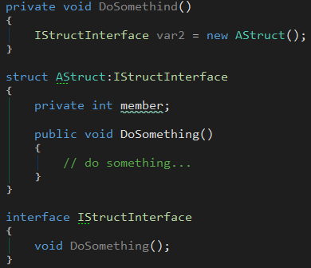

实践优化/应对装箱
通过接口引用结构引起装箱
Notes:
接口引用var2指向的是经过装箱的Astruct对象，而非原始的在栈上的对象

Slide 23
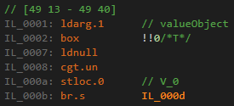

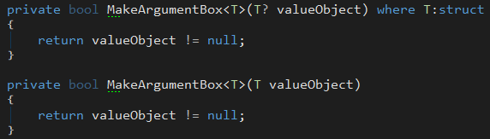
实践优化/应对装箱
对泛型值类型判空引起装箱
考虑拆分泛型方法。对于拥有struct约束的泛型方法，不会生成装箱的代码。如果确有对可空值类型判空的必要，可以使用下面拆分方式将上面方法拆成两个：
传入可空值类型的时候，会使用第一个泛化，其代码中不包含装箱指令。

Slide 24
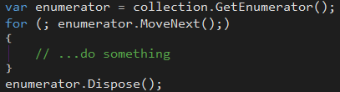

实践优化/应对装箱
Unity编译器编译使用集合枚举器导致装箱
Unity所使用的Mono 2.4编译器一处优化不足所致。
参考如下方法处理
更换Unity版本到5.3.5p8以后版本
使用外部编译器编译需要使用foreach的代码
使用其他遍历方式替换foreach
Notes:
多数集合枚举器通过实现为Struct改善效率，编译器识别foreach等用法并回避装箱。
Mono 2.4没有特殊识别的步骤，因此在编译器展开之后try块的final段中调用Idisopse接口的Dispose方法导致装箱。

Slide 25
实践优化/去除虚化
C# | IL | C++
call instance void ObjClass::Foo()
ObjClass_Foo_Mxxxxx(…) [直接调用]
Obj.Foo()
VirtActionInvoker0::Invoke(…) [经由生成的对象]
callvirt instance void ObjClass::Foo()
Il2cpp::vm::Runtime::GetVirtualInvokeData(…)
VTable
Notes:
介绍虚化通过IL2CPP引起性能问题的原因

Slide 26


实践优化/去除虚化
C#编译器生成call而非callvirt的条件
类方法（静态方法）调用
结构的方法调用
在重写的方法中调用基类被重写的方法（使用callvirt会引发递归调用）
IL2CPP编译器不生成Invoker及虚调用的条件
IL代码调用方式为call而非callvirt
callvirt调用的方法通过sealed修饰
callvirt调用的实例，其声明类型通过sealed修饰

Slide 27
实践优化/去除虚化
建议
考虑使用静态方法替换单例类的实例方法
应当使用sealed修饰符修饰不会被派生的类
应当使用sealed修饰符修饰不会被重写的方法

Slide 28
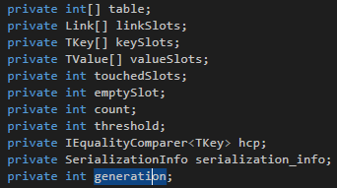
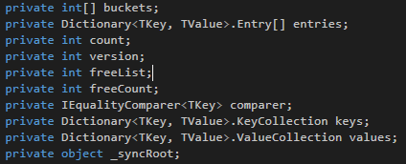
实践优化/集合
Dictionary对象大小
Dictionary本身是一个较大的对象。其中包含如下字段：
Dictionary存在预分配。对于Unity，Dictionary最少分配两个对象；.Net Fx则为3个。这些预分配会体现在上列数组对象中。
综上，当元素较少时应当考虑是否使用其他集合对象作为替代。
Unity
.Net Fx

Slide 29
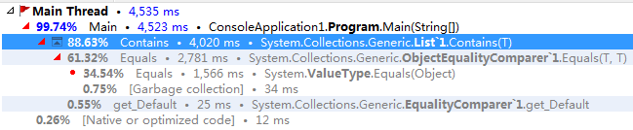

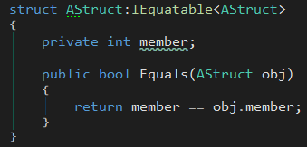

实践优化/集合
Contains性能
Contains方法使用Equals方法进行比较。应当为结构实现IEqualable接口并实现Equals方法，既可回避性能较差的默认比较方法，亦可回避装箱。下为在长度1000的列表中进行100,000,000次Contains操作的性能比较：

Slide 30
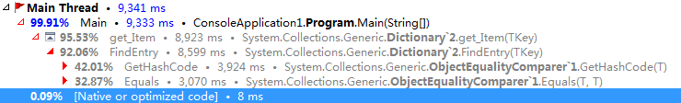
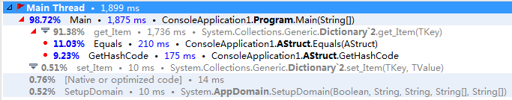
实践优化/集合
字典检索
对一个以值类型作为键值的字典添加1000个元素并进行100,000,000次检索，性能分析结果如下：
除重写Equals之外，重写一个较快的GetHashCode方法显然亦能有效提升性能。
对于无法修改的值类型（如枚举），可以在其构造函数中传入一个IEqualityComparer<T>对象修改对象比较方法。

Slide 31
实践优化/其他
不要指定不必要的析构方法
拥有析构函数的对象构造时会被加入析构列表中。该列表中的对象会在其不可达之后的第一次GC完成后执行析构函数，再后一次GC才会被回收。
假定F为一个拥有析构器的对象，其生命周期如下
F构建
…F废弃…
F首次回收
…GC完成…
…下次GC…
F第二次回收
Heap
 | F
 | F
 | F
F-List
 | F
F-Reachable
Queue
 | F
F拥有析构方法
添加到F-List
F在F-List中
从F-List中移到FRQ中，不回收
F在FRQ中
调用析构方法，从FRQ中移除
F不在F-List中
F被回收

Slide 32
实践优化/其他
应当使用框架提供的委托，而非为每个需求自订委托
框架提供了32个可用的泛型委托：
Action(T), Action(T1, T2), … , Action(T1, T2, …, T16)
Func(T, TResult), Func(T1, T2 , TResult), … , Func(T1, T2, …, T16 , TResult)
总是使用自定义的委托存在如下问题：
会很快出现大量定义相同的不同委托类型出现
即便委托定义相同，类型不兼容。使用委托的地方可能不得不为相同定义的不同委托进行定制
无谓浪费元数据空间

Slide 33
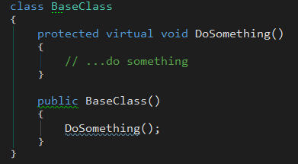
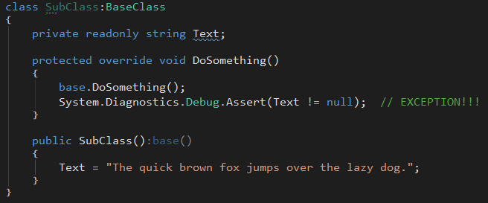
实践优化/其他
不要在基类的构造函数中调用虚方法
派生类重写的方法可能依赖于在派生类的构造函数，而实例化派生类时，基类的构造函数一定早于派生类的构造函数调用。
ReSharper会对这种情况做出提醒，而VisualStudio自身不会。

Slide 34
书籍
CLR via C#
.Net社区最享盛名的书籍之一。阅读较为容易，学习曲线平缓，对平台认知提升显著
Advanced .Net Debugging
系统介绍了.Net程序的调试方法，同时对程序的内存结构和执行引擎行为作了若干介绍
Expert .Net 2.0 IL Assembler
比较难得的详细介绍IL与.Net程序平面结构的书籍
内容较老，所幸其核心内容近年间未发生变化
Pro .Net Performance
对.Net平台执行引擎做了详细的描述，适合想要深入了解.Net执行引擎的同学
需要较多周边知识

Slide 35
Thanks!

